Slide 1
Forenzní genetika
Hana Svobodová

Slide 2
Sylabus přednášek
Historie Forenzní genetiky
Návštěva muzea Ústavu soudního lékařství
Ohledání místa činu
Zajištění stop v laboratoři
Izolace DNA
Kvantifikace DNA
Amplifikace a amplifikační kity
Fragmentační analýza – vyhodnocení profilu DNA
Interpretace závěrů a statistika
Y haplotyp, mt DNA a aDNA
Legislativa

Slide 3
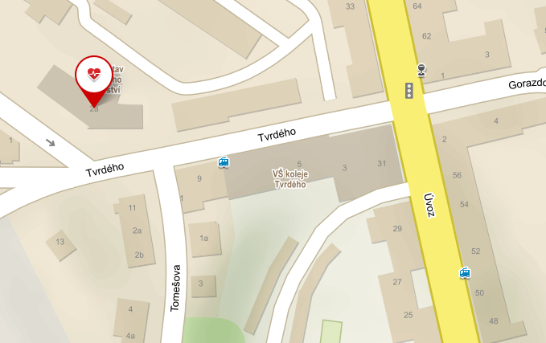
Návštěva muzea ÚSL
v týdnu od 26.02. – 02.03.2018
Tvrdého 562/2a
doprava: trolejbus 25, 26 - zas. Tvrdého
Úterý 27.02.2018

Slide 4
Sylabus přednášek
Historie Forenzní genetiky
Návštěva muzea Ústavu soudního lékařství
Ohledání místa činu
Zajištění stop v laboratoři
Izolace DNA
Kvantifikace DNA
Amplifikace a amplifikační kity
Fragmentační analýza – vyhodnocení profilu DNA
Interpretace závěrů a statistika
Y haplotyp, mt DNA a aDNA
Legislativa
Opakování
Zkouška

Slide 5
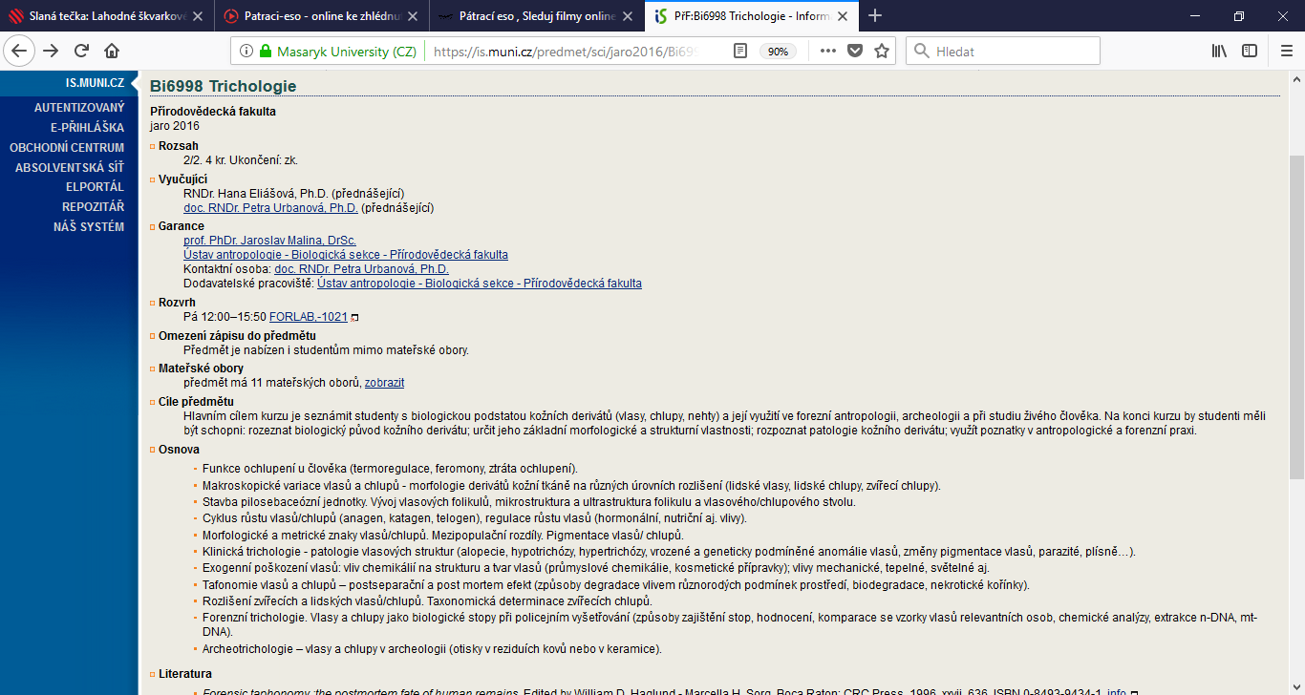

Slide 6
Sylabus přednášek
Historie Forenzní genetiky
Návštěva muzea Ústavu soudního lékařství
Ohledání místa činu
Zajištění stop v laboratoři
Izolace DNA
Kvantifikace DNA
Amplifikace a amplifikační kity
Fragmentační analýza – vyhodnocení profilu DNA
Interpretace závěrů a statistika
Y haplotyp, mt DNA a aDNA
Legislativa
Opakování
Zkouška

Slide 7
Téma eseje
Testování nevěry pomocí analýzy DNA
Chtěl/a bych vědět, zda-li mě partner/partnerka podvádí?
Rozsah: 5 normostran (1 800 znaků - třicet řádků o šedesáti znacích nebo přibližně 250 slov běžného textu)
Termín: 5. květen 2018
Způsob odevzdání: vytisknutý dokument nebo e-mailem 53423@mail.muni.cz, hancin@seznam.cz

